Slide 1



Concours Usages et Bâtiment Efficace Edition 2017 au Luxembourg
Notes:
1

Slide 2




Un concours
Organisé par
Et
En partenariat avec
Et les partenaires média

Slide 3
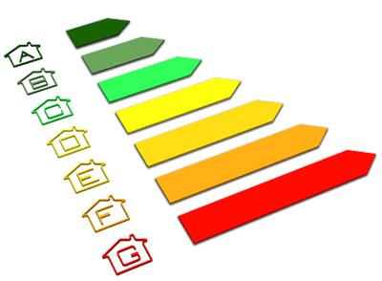
Pourquoi CUBE 2020?
Economies d’énergie

Slide 4


LE PRINCIPE
1.
Travailler l’usage, le 3ème pilier de l’efficacité énergétique
3.
Suivre sa situation et son classement
• Evaluer sur une année entière les économies d’énergie atteignables sur un bâtiment.
• Mobiliser ses occupants autour d’une cause durable : mise en place de nouvelles collaborations et l’inscription pérenne de l’énergie comme axe de progrès dans les organisations.
2.
Sensibiliser et mobiliser tout en s’amusant via un concours
4.
Economiser
de 5 à 25 % d’économies*
*11,5 % d’économies en moyenne sur d’autres expériences européennes. Trajectoire de 10% d’économies moyennes pour CUBE2020 2ème édition.

Slide 5
CUBE dans les actions d’efficacité énergétique
Economies d’énergie
Matériaux performants, Isolants thermiques
Equipements de production et terminaux
Vitrages, Photovoltaïque…
CUBE2020
40%
Gestion d’énergie
Système intelligents de contrôle,
Régulation, gestion, automatisme…
EE3
EE2
+ Action sur les Equipements
et l’Enveloppe du Bâtiment
38%
30%
Affichage
Comportement
Réglages
EE2
EE1
+ Actions sur les
systèmes
20%
15%
Classification des actions
d’Efficacité Energétique
(réhabilitation des bâtiments existants)
10%
EE1
Mesure,
Comptage
Analyse
ROI
1 an
3 ans
5
10
15
25 ans

Slide 6
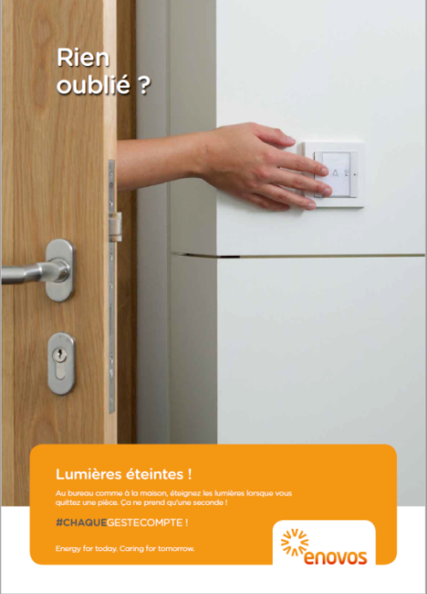

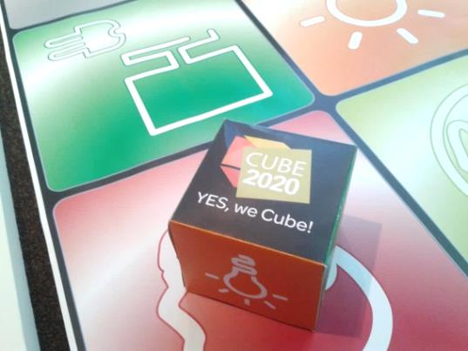
Bénéfices...
  Des économies d’énergies réelles, attestées par un concours national
  Connaitre ses consommations et réduire la part liée à l’usage
  Valoriser une initiative « Développement Durable »
Notes:
1, Retour sur investissement supérieur au forfait d’inscription
2, Evaluer la marge de progrès ; programmer un plan de progrès et d’investissement
3, Démarche en interne, auprès des parties prenantes, vers l’extérieur via la communication du concours.

Slide 7
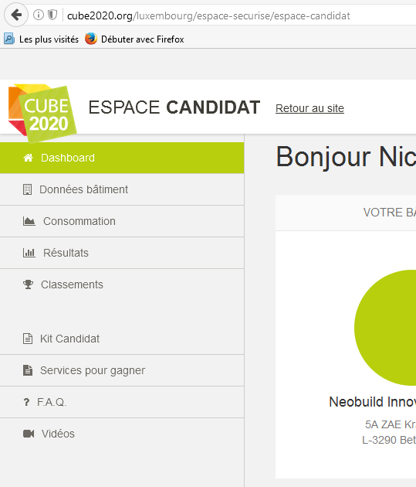
Les outils
Espace candidat
Evolution du classement mensuel.
Espace technique pour entrer les consommations.
Accès au kit candidats, à la FAQ…
Les consommations
Consommation historique permettant d’établir une situation de référence.
Consommations mensuelles de l’année 2017 à compléter chaque mois.
Kit candidat
Guides, templates, affiches et conseils pour maximiser ses économies d’énergie et engager ses collaborateurs.

Slide 8


Les intervenants
Cube Paris
Administration générale du concours (informations techniques et administratives).
Organisation des événements internationaux.
Neobuild
Animation du concours au Luxembourg : point de contact, organisation des réunions d’échange.
Organisation des événements nationaux.
Candidats à l’édition 2017 !

Slide 9





Les Candidats au Luxembourg
Fonds Belval – 1 bâtiment (Belval)
Technoport – 5 bâtiments (Foetz)
Groupe Alipa – 1 bâtiment (Wiltz)
RMS – 1 bâtiment (Ettelbruck)
IFSB – 1 bâtiment (Bettembourg)
Neobuild – 1 bâtiment (Bettembourg)

Slide 10

DEPLOIEMENT - MODE D’EMPLOI
Notes:
10

Slide 11


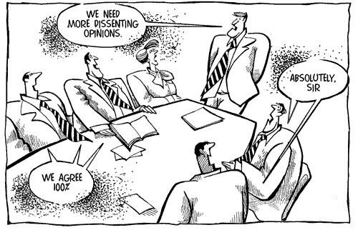
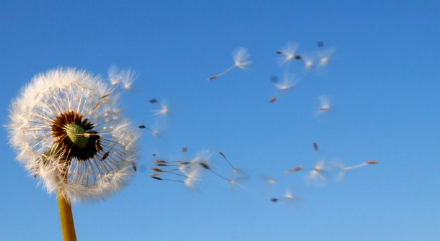
Déploiement - mode d’emploi
Former votre « Dream Team »
Communiquer : canaux et message
Enthousiasmer : les clés de la motivation
Manager
Les moyens de la réussite
4
2
3
1

Slide 12


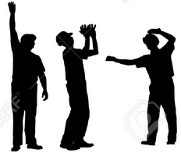




1. Former votre « Dream Team »
La meilleure idée ?
Un Energy Manager !
interne ou externe, il vous permettra d’aller plus vite !
Un appui de la direction est souhaitable !
Elle peut avertir les occupants de l’attention particulière qu’elle prêtera au concours et motiver ainsi les bonnes intentions.
Un plus : c’est elle qui communique sur la récompense en cas de succès !
Le relais contact sur site :
Une personne
fédératrice,
facilement identifiable,
reconnue dans l’entreprise,
flexible,
capable de mobiliser en communication...
L’équipe technique, le must-have pour l’optimisation !
Attention ! Le technicien peut rapidement se sentir dépassé par la dimension comm’ du concours !
Le service comm’, votre meilleur ami « sensibilisation »
Les Services Généraux,
des alliés de marque !
Et si gestionnaire et exploitant jouaient ensemble ?

Slide 13
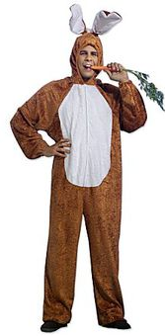
2. Communiquer: trois principes.
1. Dites ce que vous avez déjà fait !
Votre bâtiment a certainement déjà progressé sur le confort pour les utilisateurs et l’efficacité énergétique !
C’est l’occasion de le dire à vos collaborateurs. Quelle est la trajectoire que CUBE 2020 vient renforcer ? Quelles actions ?
2. Pas besoin de mascotte... Mais de preuves sur les effets.
Vos collaborateurs sont responsables. Ils savent déjà réaliser des économies d’énergie à la maison ! Mais ils ne connaissent pas nécessairement tous les éco gestes au bureau. Ils ont besoin de savoir que les petits ruisseaux font les grandes rivières ; que les petites actions qu’ils entreprendront pourront engendrer un gain de10% au global ce qui n’est pas rien...
3. Créez de la valeur collective
C’est une compétition: créez du « nous »! En vous adressant à vos collaborateurs, c’est une invitation à participer activement, agir, suggérer! Et à jouer collectif...

Slide 14
Communiquer: les canaux
La communication externe est un fort vecteur de communication interne (image de soi, culture d’entreprise) :
Un communiqué de presse sur la participation de l’entreprise à CUBE 2020
Mention sur le site web de l’entreprise de la participation
Twitter, Facebook, LinkedIn, Viadeo ; les réseaux sociaux vous attendent !
Pour cela, tous les LOGOS sont disponibles dans le Kit Participant !
Communication interne : les organisateurs recommandent :
Une bonne communication initiale, des encouragements venus du plus haut niveau,
Des mails à tous (les utilisateurs),
Des prises de paroles (services, etc.)
Un affichage efficace : cinq affiches et des affichettes proposées dans le kit participant.
Information remontante :
Création d’un cercle d’échanges
Visites du bâtiment en groupe
Création d’un mail dédié pour les suggestions
EXTERNE
Presse
Site web
DESCEND-
-ANTE
Mails à tous
Affichages couloir et locaux
BOTTOM - UP
Email
#CUBE2020
Rapport RSE
Prises de parole
Echanges, visites

Slide 15
3. Enthousiasmer – Les clés de la motivation personnelle
Quels sont les facteurs de motivation personnelle vis-à-vis de l’efficacité énergétique ? Un premier classement* :
L’adhésion aux enjeux supérieurs :
  Protection de l’environnement, changement climatique, raréfaction des ressources fossiles,
  indépendance énergétique,
  Renchérissement du coût de l’énergie et exposition de l’entreprise, perte de richesse du collectif.
La compétition :
(amusant, stimulant, éveille la curiosité...),
La consultation et participation :
(je suis consulté = je suis impliqué !),
L’autonomie et la responsabilisation :
(on m’a confié la tâche de...),
La compréhension intellectuelle des fonctionnalités techniques :
(régulation, gestion technique, programmations),
La satisfaction de sa capacité à réguler, agir sur le système technique :
(j’ai le bouton !),
Les ressentis personnels : luminosité, confort :
(subjectifs),
Un retour positif, concret sur l’efficacité réelle de tous les petits efforts !
*Sources: DNTE, université de Toulouse, «contribution sociale aux techniques » et retours du concours européen ENERGY TROPHY.

Slide 16
Enthousiasmer – Les clés de la motivation collective
Votre organisation est une microsociété.
Le concours vient créer de la valeur collective dont voici quelques ressorts :
Ecrire une histoire commune au fur et à mesure du concours,
Marquer l’engagement de la direction,
Informer sur les concurrents et les progrès de l’équipe (classement, pourcentages),
Utiliser l’humour et sortir de la communication conventionnelle (ton de la communication et supports comme dessins, films, quiz...)
Démontrer qu’il n’y a pas de petits efforts : c’est le coefficient multiplicateur qui compte,
Créer des événements propres « positifs » et des étapes, en marge des grands rendez-vous de l’organisation ou spécifiques...
Créer un point d’affichage dynamique ou une simple affiche aux points d’entrée bâtiment (une affichette avec un carré blanc est disponible à cet effet dans la série 5.)
Si cela vous tente et si c’est acceptable : transformer le résultat collectif en avantage individuel différencié (Ex.: le plateau bureau qui fait la plus grande économie gagne une machine à café...)

Slide 17
4. Manager: une équipe cube « carrée »...
…pour des échanges “souples” !
Une personne sur site est responsable du déploiement de CUBE2020 :
Si ce n’est pas la personne qui saisit les consommations mensuelles en ligne, elle en est proche et connait le classement à l’instant T...
Elle a accès à tous les intervenants: communication, intervenants technique, table d’échange, etc.
Un cercle d’échange très informel est créé :
Si votre installation est sous ISO 50001 ou une certification en exploitation (HQE Exploitation, BREEAM In use), des rencontres sont prévues entre les utilisateurs et les managers “techniques” (services généraux, exploitants, etc.) : ce sera le lieux de rencontre idéal pour CUBE2020,
Sinon, il faut créer ce lieu d’écoute et de participation très informel : fréquence à déterminer (mensuelle, trimestrielle...) Attention à ne pas surcharger !
Le cercle d’échange CUBE idéal? Quelques suggestions:
Très informel et jamais fermé, il brasse idéalement, autour du responsable site, des personnes représentatives de chaque partie de bâtiment, tout en assurant une représentativité des métiers et de la hiérarchie.
Le panel peut ne pas être fixe : les personnes peuvent tourner... Et il faut bien faire savoir que tout le monde pourra être invité à participer ! Tous ceux qui ont envie ! Tous les avis comptent...

Slide 18
Manager : une progression à adopter
Quelques retours d’expérience utiles pour manager progressivement :
Entre organisateurs, analyser les points améliorables sur l’usage et le pilotage et prioriser les sujets,
Ne pas y aller « tous azimuts », créer une progression dans la mobilisation et les thèmes abordés :
  Communications initiales (dont engagement de la direction),
  Affichages,
  Création d’un premier cercle d’échange CUBE,
  Monter en régime grâce à des actions d’implication progressive, dont des visites éventuelles du bâtiment,
  Communication descendante fréquente en « régime concours »
Organiser les points d’étapes et les retours en utilisant l’information concours.

Slide 19
5. Les moyens de l’action
Trois moyens à convoquer en 2017 pour CUBE 2020 :
La mobilisation des utilisateurs sur les éco gestes :
Eclairage, chauffage et climatisation, informatique, machine à café, suppression des veilles inutiles, etc.
Un meilleur pilotage :
Ajustement de systèmes existants (températures de consignes, programmations diverses, etc.) via par exemple un rétrocommissioning.
L’efficacité énergétique de premier niveau :
Généralement via les contrats d’exploitation (GTB et gestion de l’intermittence, détection de présence, relamping, étanchéité des ouvrants...)
Cf. ressources de la série 3.

Slide 20


Au Luxembourg

Slide 21
Au Luxembourg : La mise en place
1 Responsable ; 1 « Dream Team »
Organiser les priorités : réglage de la technique, changer les habitudes, efforts d’usage
Créer une adresse mail pour récupérer les suggestions
Rendre visible le concours : « grands » affichages dans les lieux de circulation ; « petits » affichages dans les endroits stratégiques (interrupteurs, régulations…)
Rassembler pour faire passer le message, expliquer, rassurer, motiver.

Slide 22
Au Luxembourg : La communication / sensibilisation
Dites ce que vous avez déjà fait sur le bâtiment !
Marquer l’engagement par la direction qui envoie un message mobilisateur et motivateur.
Organiser des prises de paroles diverses (réunions entre départements/entreprises, petit-déjeuners…) et définir leur fréquence.
Pour les collaborateurs les plus connectés : utilisez le Hastag #CUBE2020 pour faire remonter les idées à tous les concurrents !
Organiser des visites du bâtiment !
Messages sur l’Intranet…

Slide 23
La technique
Comment faire ?
Notes:
23

Slide 24
Principaux postes de consommation
Chauffage, climatisation: 36%
Ventilation:11%
Eclairage:10%
Informatique (bureautique, serveurs): 19%
Eau chaude sanitaire: 2%

Slide 25
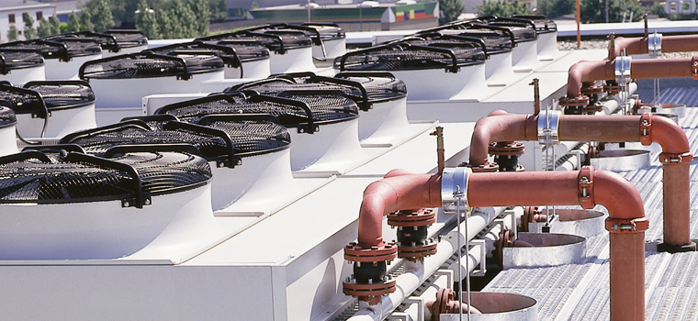
Chauffage, climatisation et ventilation.
Economies d’énergie

Slide 26
Chauffage et ventilation
Ne placez pas votre bureau juste à côté des vitrages et des murs donnant sur l’extérieur. Vous éviterez ainsi, en hiver, le désagrément de l’effet de paroi froide (dû au rayonnement froid des murs vers l’intérieur de la pièce), et, en été, des surchauffes inconfortables.
Aérez 5 minutes par jour, chauffage éteint. Cela suffit à renouveler l’air d’une pièce.
Régulez au plus juste les consignes de température, un degré supplémentaire augmente la facture d'électricité de 6% ! Et, faut-il le rappeler, s'habituer à des salles surchauffées rend plus sensible aux divers virus qui circulent, surtout en période de grand froid,
Ne « couvrez » pas les bouches de soufflage ou d’aspiration d’air....
Réglez les radiateurs en fonction de la température et de l’ensoleillement extérieurs, et pas forcément tous de la même façon : des bureaux orientés au sud, derrière des parois vitrées, peuvent bénéficier de la chaleur du soleil certaines belles journées, même en hiver

Slide 27
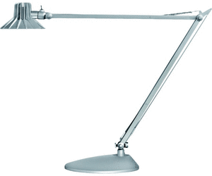
Autres consommations
Economies d’énergie

Slide 28
Eclairage:
10 à 25% de vos consommations…
Choisissez bien l’emplacement de votre bureau. Placé perpendiculairement aux fenêtres, il bénéficie au mieux de la lumière naturelle,
N'oubliez pas d'éteindre la pièce que vous êtes le dernier à quitter,
Privilégiez la lumière du jour quand c’est possible (notamment en télécommande des stores),
Optez pour des éclairages à basse consommation (Leds ou ampoule fluo-compacte),
Préférez l’accentuation d’éclairage au poste de travail que l’éclairement général par plafonnier! C’est plus cosy...
Programmez les allumages et extinctions automatiques si possible, notamment la nuit, le week-end ou lors de la pause déjeuner,
Implantez des détecteurs de présence (ou une commande GTB) dans les endroits les plus favorables (escaliers, couloirs, toilettes, etc.)

Slide 29
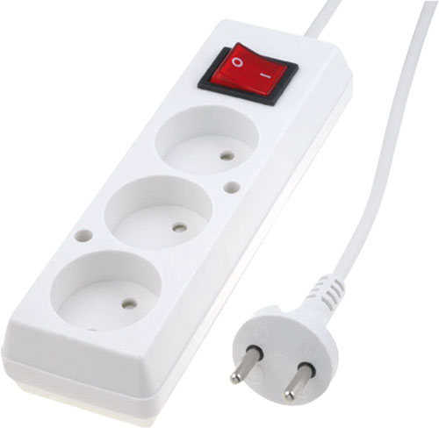
Informatique individuelle:
10 à 25% également...
Ordinateur
Un ordinateur en veille utilise encore 20 à 40 % de sa consommation en marche ! Eteignez le complètement.
Attention, même à l’arrêt un ordinateur peut parfois consommer. L’usage de multiprises à interrupteur permet de supprimer cette consommation inutile.
Un ordinateur portable consomme 50 à 80 % d’énergie en moins qu’un poste fixe.
Débranchez l’alimentation si les batteries sont chargées.
Ecran
Inutile de le laisser allumé si on ne s’en sert pas pendant plus d’un quart d’heure. Cette fonction de mise en veille est souvent programmable !
Diminuer sa luminosité permet de réduire sa consommation. C’est aussi plus confortable pour la vue.
Attention aux économiseurs d’écran qui font appel à des graphismes 3D : ils peuvent consommer autant, sinon plus que le mode actif. Ne les confondez pas avec les économiseurs d’énergie qui assurent des économies conséquentes quand l’ordinateur est en mode veille.

Slide 30
Imprimantes et photocopieurs
Le photocopieur laser / jet d’encre : consomme 80 % de son énergie en mode « attente ».
Eteignez la machine si elle n'est pas utilisée, les nouveaux modèles sont opérationnels après 15s.
Même éteinte, elle peut consommer. Pensez à installer une horloge de programmation.
Privilégiez les impressions recto-verso et limitez les impressions inutiles.
La puissance des imprimantes jet d’encre varie de 5 à 10 W en fonctionnement. Ces appareils n’ont pas besoin de préchauffage.
La puissance des imprimantes laser se situe entre 200 et 300 W. Ces dernières sont cependant plus adaptées à des gros volumes d’impression.
Equipez-vous d’un appareil multifonction (imprimante / scanner / photocopieur).
Cette solution est économe en énergie. Il est encore plus économe de relier tous les ordinateurs à une imprimante collective .
Pensez à éteindre tous les appareils pour la nuit et le week-end par une action si possible automatique (programmation, tableau électrique, etc.)

Slide 31
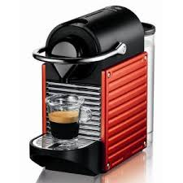
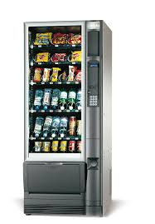
Machines à café, bouilloires, etc.
L’énergie… juste pour mon café. What else?
Remplissez juste la quantité d’eau dont vous avez besoin,
Achetez un programmateur qui permettra de couper l’alimentation, ou éteignez la machine quand vous avez fini de préparer votre café,
Choisissez des modèles qui s'éteignent automatiquement !
Machines automatiques / distributeurs : ces machines ont des programmations qui permettent d’optimiser leur consommations d’énergie. La plupart du temps, elles ne sont pas ajustées! Les machines fonctionnent « à fond »:
  Vérifier avec le prestataire le juste réglage,
  Organisez des coupures

Slide 32
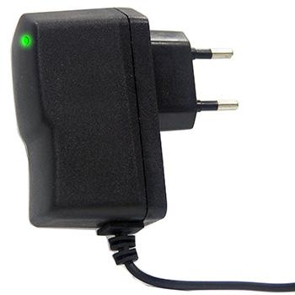
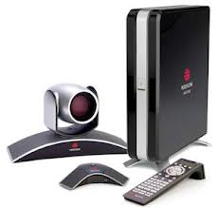
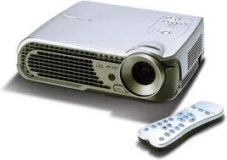
Divers
Ne laissez pas les chargeurs de portable branchés en permanence! Ils ont également un courant de veille…
C’est pareil pour la VISIO qui rend de grands services…
Ou le vidéoprojecteur!

Slide 33
Au Luxembourg
On s’engage !

Slide 34
Conseils de lecture
Pour démarrer facilement en suivant les étapes
Notes:
34

Slide 35
A lire absolument !
Check-list « 1-cube2020-saison3-checklist-deploiement__2 »
Les étapes à suivre dans l’ordre ou pas, suivant sa situation.
Présentation « 3 - CUBE2020, Comment faire des économies.pptx »
Action concrètes qui fonctionnent !
Fiches « fiche-transition-energetique »
Conseil sur la Stratégie, le management, la communication et la technique commentées par des experts.
Cf. resources du kit candidat.

Slide 36
Bon courage !
Notes:
36

